Slide 1
Informatikai rendszer - és alkalmazásüzemeltető technikus
Hálózat tervezési és kivitelezési Vizsgaremek
Készítette: Farkas Gábor, Tóth Ádám, Váradi Kristóf

Slide 2
Követelmények
3 db telephely
Redundáns forgalomirányítók és kapcsolók
Több szintű Vlan kialakítása
Wireless routerek alkalmazása

Slide 3
Telephelyek
Központi iroda
Fő adatközpont és menedzsment
Többszintű Vlan
Hardveres tűzfal
WLAN hozzáférési pont
Északi telephely
Gyártás és logisztika
Gyártási Vlan
Dinamikus címfordítás
VPN kapcsolat a Központi irodához
Déli telephely
Ügyfélszolgálat és értékesítés
Értékesítési Vlan
Helyi DHCP és DNS szolgáltatás
WLAN hozzáférési pont

Slide 4
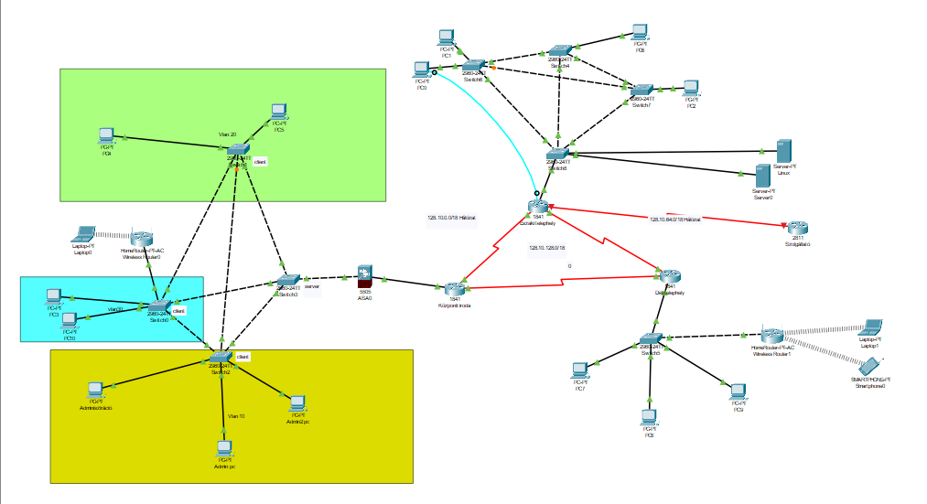
Hálózatunk topológiája

Slide 5
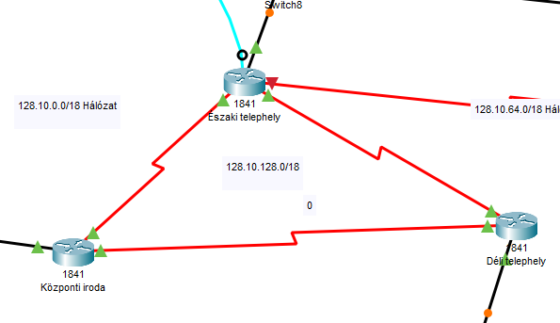
Routerek közti kommunikáció
Redundáns hálózat
HSRP redundancia
EIGRP forgalomirányítás

Slide 6
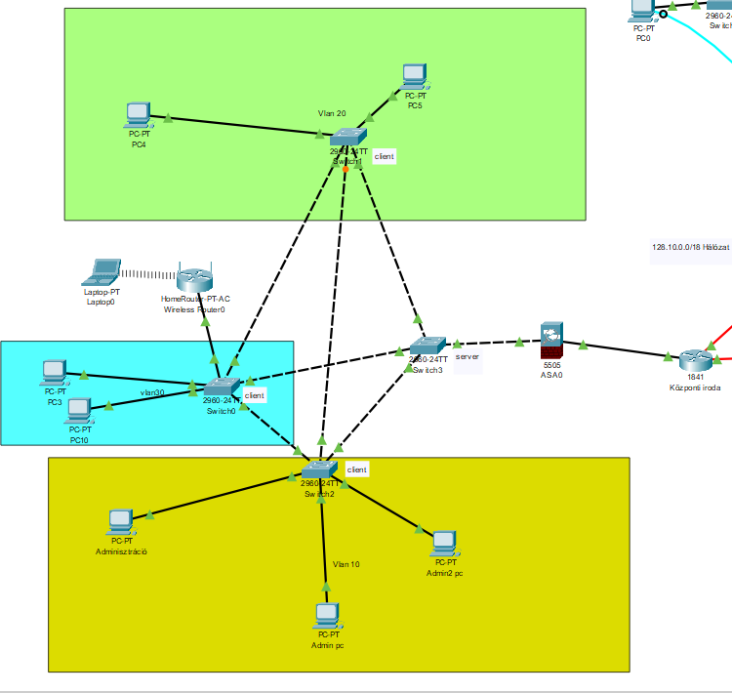
Központi iroda
Hardveres ASA tűzfal
Access control list használata
3db Vlan
WiFi router DHCP

Slide 7
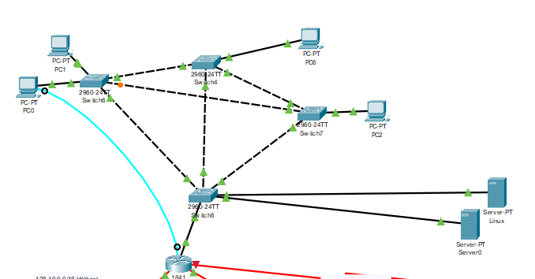
Északi telephely
DHCP, DNS és WEB szerver
VPN kapcsolat

Slide 8
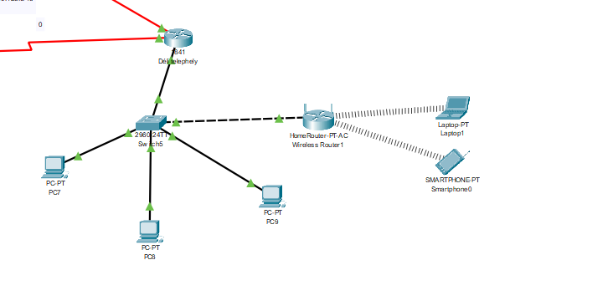
Déli telephely
Értékesítési Vlan
Helyi DHCP és DNS szolgáltatás
WLAN hozzáférési pont

Slide 9
Köszönjük a figyelmet!

